Slide 1
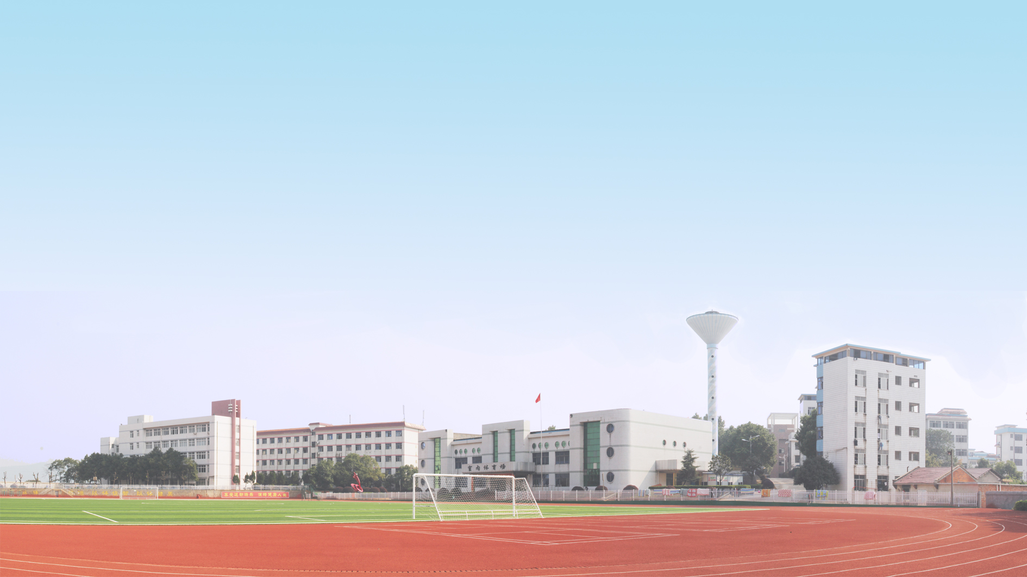
大道至简 以简驭繁
------中国古代史选择题备考策略
宁乡市实验中学 肖分良

Slide 2
“大道至简” 是道学学者对《道德经》思想内涵的一种概括。大道至简是指大道理(基本原理、方法和规律)是极其简单的，简单到一两句话就能说明白。今天我借用到我们做中国古代史的选择题的备考上，意思是用简单的原理和方法做选择题。是我个人的一些不成熟的看法，算是抛砖引玉吧！

Slide 3
得失篇

Slide 4
一、从高考试题中找规律----找得
从日常备考中找不足----寻失
二、从学生答题中找问题----寻失
从学生问题中找策略----找得

Slide 5
一、近五年高考试题
先秦时期知识考查分析
年份 | 湖南卷 | 全国Ⅰ卷 | 全国Ⅱ卷 | 全国Ⅲ卷 | 山东卷 | 北京卷 | 海南卷 | 辽宁卷 | 浙江卷
2022 | 儒、墨、道、法等思想 的影响 | 商、西周青铜铸造的繁荣 |  |  | 百家争鸣之法家 | 中华文明多元一体 | 海南先民船形屋 | 春秋民本思想 | 孔子从周思想、周代统治模式、屈原、《五经》的理解
2021 | 《诗经》风、雅、颂中对天的态度 | 西周至春秋采邑制度变迁 |  | 西周的礼乐制度 | 西汉国王制度 | 冰鉴 |  | 良渚文化 双钱结滕编残图 | 西周的政治特点（6)、分封制的世袭特权(1)、司南、春秋战国的民本思想
2020 |  | 分封制度受到挑战 | 角抵表演 | 货币变迁 |  |  | 版图拓展（王族带领外族）
2019 |  | 王位方式的变化 | 秦国中央集权建立 | 宗法制 |  |  |  |  | 战国的诗歌
2018 |  | 战国时期的科技成就 | 商汤灭夏 | 古代手工业的发展 |  |  |  |  | 宗法制、秦实现统一的理论、墨家思想
考查内容：宗法分封制、小农经济、百家思想。考查趋势：先秦时期是中华文明的源头和奠基时期，高考命题依旧会集中在中国传统政治制度、经济基础的内容考查上。同时注重中华民族认同角度的考察。

Slide 6
一、近五年高考试题
秦汉时期知识考查分析
年份 | 湖南卷 | 全国Ⅰ卷 | 全国Ⅱ卷 | 全国Ⅲ卷 | 山东卷 | 北京卷 | 海南卷 | 辽宁卷 | 浙江卷
2022 | 汉武帝的重农思想（汉代经济） |  |  |  | 法家思想（1）、秦汉相马术（2） |  | 汉代驿站 | 汉代大一统观念
2021 | 丞相陈平、太尉周勃与宗室大臣平定“诸吕之乱”商议新帝人选（汉代的政治） | 两汉之际民户数量变化【秦汉经济】 |  | 汉代辟召制度【秦汉政治制度】 | 王国官职的调整（2）、儒、墨思想的政治立场（1） |  | 官员考核的依据（德化教育）孔子思想不偏不倚思想 | 世家大族重视家谱的实质 | 西汉的刺史制度（1）、符合汉代的史实（1）、汉武帝在位的政绩（6）
2020 |  |  | 角抵表演【秦汉文化】 | 东汉末年屯田制【秦汉经济】 |  |  |  |  | 汉承秦制的变化
2019 |  | 汉代中央集权的加强 | 汉代指导思想变化 | 儒家思想影响 |  | 《诗》《书》地位的变化
2018 |  |  | 西汉初年的农业 | 古代中国科技成就 |  | “王”字的含义 |  |  | 汉承秦制的加强中央集权
考查内容：专制主义中央集权制度建立和巩固、秦汉社会发展、儒家思想。考查趋势：秦汉时期，是我国统一多民族国家的形成和初步发展时期，高考命题依旧会集中在中国传统政治制度、经济基础的内容考查上。

Slide 7
一、近五年高考试题
魏晋隋唐时期知识考查分析
年份 | 湖南卷 | 全国Ⅰ卷 | 全国Ⅱ卷 | 全国Ⅲ卷 | 山东卷 | 北京卷 | 海南卷 | 辽宁卷 | 浙江卷
2022 | 九品中正制的废除（隋唐选官制度） | 米芾楷书风格【隋唐文化】 |  | 十王宅制【隋唐政治】 |  | 南北朝南方开发 | 魏晋民族交融 | 唐代制瓷业与水运 | 三省制（1、5）、元朝的管理（1、7)
2021 | 白居易诗中所所记地方官吏俸钱比史籍所载额度更高（唐代政治） |  |  |  |  |  |  |  | 唐代书法字体
2020 |  | 阎立本的《步辇图》【隋唐文化】 | 唐代壁画“五台山图”【隋唐文化】 | 张旭书法特点【隋唐文化】 | 翰林学士的演进 | 六部职能的变化、安史之乱后长安城的变化 | 唐代诗歌的创作来源 |  | 政事堂的设立
2019 |  | 唐代体育活动 |  | 北宋募兵制的变化
2018 |  | 唐代藩镇 | 唐代三省制 | 古代中国科技成就 |  |  |  |  | 晋代盛行的字体
考查内容：魏晋至唐宋时期的思想文化成就和文化交流。 考查趋势：1.唐宋时期的政治文明； 2.魏晋至隋唐经济重心的南移和土地制度的变化

Slide 8
一、近五年高考试题
宋元时期知识考查分析
年份 | 湖南卷 | 全国Ⅰ卷 | 全国Ⅱ卷 | 全国Ⅲ卷 | 山东卷 | 北京卷 | 海南卷 | 辽宁卷 | 浙江卷
2022 | 南宋画家的感慨（宋代经济文化） | 宋朝通判制度【宋代政治制度】 |  | 宋朝海外贸易【宋代商业发展】 | 宋代丝织业 | 北宋重视教化 | 两宋文化认同 | 金海陵王改制、宋代经济发展 | 宋代经济文化发展的史实
2021 | 朱熹调查“检放秋苗不尽不实”（宋代农业经济） | 宋代社会阶层流动【宋代商业发展】 | 批判婚姻论财【程朱理学】 |  |  |  | 元朝的科举考试 |  | 宋代庙会集市、宋代理学家（1、5）、农书的作者（1、6）
2020 |  | 水稻推广【宋代经济发展】 | 科举制度完善【宋代文化】 |  |  | 宋代救灾思想 |  |  | 《武经总要》指南鱼
2019 |  |  | 宋代理学 | 北宋募兵制 |  | 《梦溪笔谈》
2018 |  | 宋代手工业发展 |  |  |  |  |  |  | 行省设置的目的、（5）、理学思想的目的
考点内容：唐宋政治变革、宋代官制、经济重心南移、土地政策调整、宋代商业、宋明 理学。 考查趋势：宋代的经济与文化；唐宋经济带来的新变化；文化传承；教材的断层知识。

Slide 9
一、近五年高考试题
明清时期知识考查分析
年份 | 湖南卷 | 全国Ⅰ卷 | 全国Ⅱ卷 | 全国Ⅲ卷 | 山东卷 | 北京卷 | 海南卷 | 辽宁卷 | 浙江卷
2022 | 南书房官员受贿赂（君主专制的强化 | 明后期社会风气变化【明朝工商业经济发展】 |  | 康熙时期的文化举措【清朝文化发展】 | 明清监察制度 | 明代商品经济发展 | 从汉至清地方治理 | 明清东北文化发展 | 秦元明清四朝职官变化、黄宗曦思想（1\8)、清代戏剧（1\9）顾炎武思想（6）
2021 | 清宫例行的八旗官兵滑冰活动（清代民族交融） | “善书”在民间广为流行【儒家思想的发展】 |  | 科考功名影响官员威望【科举制度的发展】 | 插画书籍的发行 |  | 清代前期的收入变化 | 黄宗曦的思想4、蠲免政策5 | 明清的新现象（活性因子）、王夫之思想（1、6）、科技发展史实（1、8）
2020 |  | 纂修宗谱【儒家思想的发展】 | 工匠制度的变迁【商品经济的发展】 | 内阁权势强大【君主专制的发展】 | 黄宗曦的思想 | 晚清竹枝词 | 《明夷待访录》 |  | 军机处的职能、明代政府组织形式与唐宋的差别
2019 |  | 明代商品经济 | 明清商业发展 | 清代租佃制发展 |  | 明代内阁的票拟权 |  |  | 顾炎武思想
2018 |  | 明代中外文化交流 | 明清昆曲 | 明清思想观念变化 |  | 军机处的变化 |  |  | 王守望仁思想（4)、四大名著（11）
考点内容：明清政治围绕君主专制与中央集权展开，明清的经济主要考查明清经济的新变化，分析经济发展对社会秩序产生的影响。考查趋势：经济史的考查仍将是重点，涉及经济引起的社会变革；台海关系和国家统一是这一时段的长效热点，民族关系和对外关系将是重点命题区域。

Slide 10
二、学生问卷调查结果
1、文言文看不懂
2、靠猜，不知材料讲什么
3、想法简单，只看到材料的表述
4、照搬教材知识做题，结果错了
5、感觉与教材知识没多大联系
6、很快排除两个，犹豫半天最终选了错的

Slide 11
知得失：
?如何教会学生做题
1、高频考点是否关注
2、历史概念是否讲清
3、命题趋势是否知晓
4、学生问题是否了解

Slide 12
谋策略

Slide 13
教师层面
教师---做到三研二化一技巧

Slide 14
三研：课标、真题、教材
教师---做到三研二化一技巧
二化：真题类型化、知识概念化
一技巧：解题技巧

Slide 15
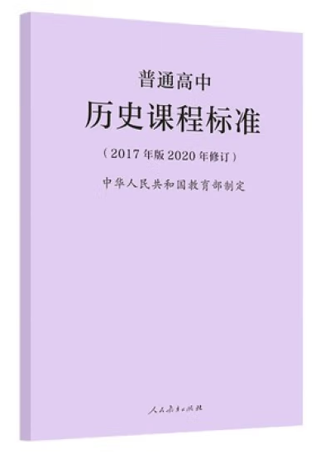
一、三研
这是教师须知，并非是学生须知
1、研课程标准: 理论依据
历史课程要将培养和提高学生的历史学科核心素养作为目标，使学生通过历史课程的学习逐步形成具有历史学科特征的正确价值观、必备品格与关键能力。
——《普通高中历史课程标准》

Slide 16
2、研高考真题:现实依据
（1）、中国古代史选择题-----开篇之局
（5或6个）
情绪变化
（2）、中国古代史选择题-----分值之重
（15或18分）
影响成绩
（3）、中国古代史选择题-----范围之广
（教材延伸）
超越教材
（4）、中国古代史选择题-----情境之新
（文字、图表、地图、推理等约10种类型）
题型多样

Slide 17
3、研教材:命题的根本
处理好《中外史纲要》与选择性必修的关系
选择性必修教材是对《纲要》的补充说明，甚至适当补充一些必要的史实，更有利于学生理解教材。

Slide 18
二、二化
从近五年或十年高考题中去发现命题类型并思考解法
1、题型类型化
2、知识概念化
从近五年或十年高考题中去发现命题规律并思考教学

Slide 19
1、（2022年湖南卷1）儒家起于鲁，传布于齐、晋、卫；墨家始于宋，传布于鲁、楚、秦；道家起源于南方，后在楚、齐、燕有不同分支；法家源于三晋，盛行于秦。这（ ）
A.促进了政治统一 B.维系了“学在官府”的局面
C.冲击了贵族政治 D.导致了各诸侯国之间的矛盾
例：
当我们把儒、墨、道、法等几个圏起来以后，我们就发现这个题目就是在考百家争鸣思想的影响。
2、（2016年全国1卷24）孔子是儒家学派创始人,汉代崇尚儒学,尊《尚书》等五部书为经典,记录孔子言论的《论语》却不在“五经”之中。对此合理的解释是 （ ）
A.“五经”为阐发孔子儒学思想而作 B.汉代儒学背离了孔子的儒学思想
C.儒学思想植根于久远的历史传统 D.儒学传统由于秦始皇焚书而断绝
当我们把孔子、创始人、尊儒、《尚书》、孔子言论、《论语》不在其中，合理解释等连起来以后，很快明白，是考儒家思想的来源。孔子的仁、德、礼不是来源于尧舜的贤与德和周公的礼乐吗？这是历史概念，要靠老师平时在课堂上讲清。

Slide 20
学生层面
学生 ---做到三化一固定

Slide 21
一、如何备考----大道至简
1、何谓三化？
知识储备化------化烦为乐
题型类型化------化繁为简
解法简单化------化难为易

Slide 22
2、如何三化：
A、知识储备
外婆家理论
小测试：
闭上你的眼睛，从自己家中出发到外婆家去，是不是出门后在哪里转弯，经过什么地方，有什么标志，甚至连在某个地方有个狗什么的都很清楚。
核心原则：不断重复

Slide 23
A、储备内容：教材+总结:
历史阶段性特征、标志性事件、重要结论、常用理论
例
1、中原华夏族为核心的多元一体文化的形成，春秋战国时期初步形成血缘认同、文化认同 。
2、夏朝中国进入青铜时代，国家建立、农业和手工业发展，汉字发展成熟。西周时期，青铜礼器反映出中国古代社会礼制的发展与完善。
3、分封制是地方管理制度，没形成中央高度集权 ，是贵族政治
4、郡县制是秦朝开始全面推广，形成中央高度集权 ，是官僚政治
5、涉及中央机构的变动，一定是加强皇权；涉及地方管理，一定是加强中央集权
6、三省长官均是宰相，各自的职责、分工明确但相互制约，
7、科举制度的影响，促进阶层流动，扩大统治基础等
8、格物致知，不是求科学之真，而是明道理之善。

Slide 24
B、题型归纳: 题型+解法
纯文字型------如何获取信息；
表格题型------横竖对比
地图类型------关注图例、标志地名；
纯图片型------关注图标
解法：思维做题（发展的、进步的、借鉴等积极方面）

Slide 25
做题不纠结，不受知识、文言语言等的影响，通过找核心词语快速得出结论，这种用思维解题的方式叫秒杀。
二、如何解题---- 以简驭繁
思维解题
1、解题策略: 秒杀

Slide 26
2、解法形成：学自行车理论
操作方法：画
训练手段：练
核心原则：悟

Slide 27
3、具体操作:三句咒语
形成思维习惯
时间
题干中能提供时间或阶段的一切词语，包含人名、地名、朝代、数字等；
通过题干中一些关键性词语，大致了解所讲的事件、现象、思想等；
事件
问法
这是重点，这是限制语，如这、这个、此现象等等说明了、反映了，这是答案来源。

Slide 28
（2020·新课标I）北宋时，宋真宗派人到福建取得占城稻三万斛，令江淮两浙诸路种植，后扩大到北方诸路；宋仁宗时，大、小麦被推广到广南东路惠州等地。南宋时，“四川田土，无不种麦”。这说明宋代
A. 土地利用效率提高 B. 发明翻车提高了生产力
C. 区域经济发展均衡 D. 民众饮食结构根本改变
示例:
（2021年全国甲卷·24）老子认为，“失道而后德，失德而后仁，失仁而后义，失义而后礼”。孔子则说，“不学礼，无以立”，要“非礼勿视，非礼勿听，非礼勿言，非礼勿动”。这反映出，当时他们 （ ）
A．反思西周的礼乐文化 B．迎合封建贵族政治诉求
C．主张维护夏商周制度 D．得到统治者的积极支持

Slide 29
4、实践运用:高考真题(重点研究湖南卷和全国1卷，借鉴新教材地方卷）
（2021·湖南卷4）据研究，唐代白居易诗中所记中央官吏俸钱与史籍所载无不相合，所记地方官吏俸钱与史籍所载额度要高，高出部分是不载于法令的合法收入。据此可知，当时 （ ）
A．地方势力膨胀 B．中央官吏受到严密控制
C．中央财政紧张 D．地方官吏贪腐比较隐秘

Slide 30
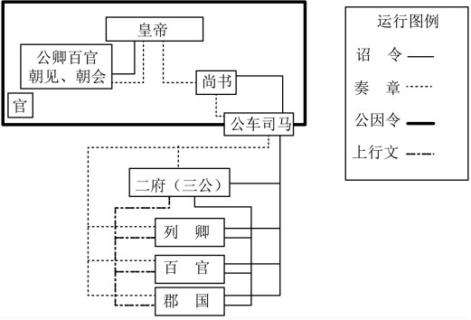
（2021·河北·高考真题）下图为中国古代某皇帝在位期间政令信息承转运行关系示意图，对图中信息解读正确的是 ( )
A．尚书是中央最高行政机构
B．分权造成了冗官现象
C．决策权与执行权出现分离
D．王国问题得到了解决

Slide 31
（2015 年新课标全国I卷26）宋代东南沿海地区出现了一些民间崇拜，如后来被视为海上保护神的妈祖。被视为妇幼保护神的临水夫人等，这些崇拜得到朝廷认可，后世影响不断扩大。这反映出 ( )
A. 朝廷不断鼓励海洋开发 B.女性地位逐渐得到提高
C·东南沿海经济社会影响力上升 D.统治思想与民众观念趋向一致
(2012·课标全国卷'25)许仙与白娘子自由相恋因法海和尚作梗终成悲剧，菩萨化身的济公游戏人间维持正义。这些在宋代杭州流传的故事，反映出当时 ( )
A.对僧人爱憎交加的社会心态 B.民间思想借助戏剧广泛传播
C.中国文化的地域性特色浓厚 D.市民阶层的价值取向

Slide 32
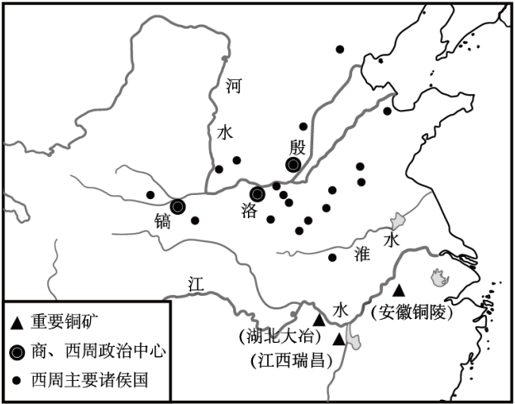
2022年全国（乙卷）据下图可知，商、西周青铜器铸造的繁荣（）
A．推动了南北农业经济进步
B．依赖大规模商业活动开展
C．反映了南北方联系的加强
D．缘于统治区域扩大到江南

Slide 33
（2022年湖南卷）据下表可知（ ）
A.世家大族没落
B.科举制存在严重弊端
C.门阀观念强化
D.九品中正制仍可延续
时间 | 事件
隋文帝开皇十五年(595) | 废除九品中正制
隋炀帝大业二年(606) | 始置进士科
唐高祖武德七年(624) | 恢复九品中正制
唐太宗贞观初年（627) | 再度废除九品中正制

Slide 34
（2018年全国1卷27）昆曲在明朝万历年间被视为“官腔”，到清代被誉为“雅乐”“盛世元音”，宫廷重要活动常有昆曲演出，江南地区“郡邑大夫宴款不敢不用”，甚至“演戏必请昆班，以示府城中庙会之高雅”。这些史实表明，昆曲在明清时期的流行是因为 （ ）
A.陆王心学广泛传播 B.吸收了京剧的戏曲元素
C.社会等级观念弱化 D.符合士大夫的文化品味
（2022年湖南卷4）南宋画家李唐感叹:“云里烟村雨里滩，看之容易作之难。早知不入时人眼，多买胭脂画牡丹。”这反映当时（ ）
A.艺术水准下降 B.绘画题材集中
C.画家地位不高 D.世俗文化兴盛

Slide 35
（2022年湖南卷5）嘉庆七年(1802)，户部侍郎兼管钱局二品大员周兴岱仕江四王考时，却以南书房行走(即在南书房当值的官员）的身份擅发告示，收受贿赂。这反映当时 （ ）
A.君主的高度集权 B.官员俸禄入不敷出
C.南书房地位提高 D.中央吏治十分混乱
(2012·课标全国卷'28)清代内阁处理公务的案例“积成样本四巨册”，官员“惟揣摹此样本为急”，时人称之为:“依样葫芦画不难，葫芦变化有千端。画成依旧葫芦样，要把葫芦仔细看。”这反映出当时( )
A.内阁职权下降导致官员无所事事 B.政治体制僵化官员拘泥规制
C.内阁机要事务繁忙官员穷于应付 D.皇帝个人独裁官员唯命是从

Slide 36
(2015年新课标I.25)·两汉时期，皇帝的舅舅外祖父按例封侯;若皇帝幼小，执政大臣也主要从他们之中选择。这被当时人视为“安宗庙，重社稷”的“汉家之制”。汉代出现外戚干政的背景是 ( )
A·皇帝依靠外戚抑制相权 B.“家天下”观念根深蒂固
C·母族亲属关系受到重视 D·刘氏同姓诸侯王势力强大
(2021年湖南2.)汉初，丞相陈平、太尉周勃与宗室大臣平定“诸吕之乱”后，商议新帝人选，经再三讨论，认为代王刘恒在高祖刘邦在世诸子中，“最长，仁孝宽厚，太后家薄氏谨良决定迎立刘恒为帝，是为汉文帝。这一做法 ( )
A.反映嫡长子继承制得到执行 B.旨在预防外戚干政的重演
C.推动仁孝成为选帝主要标准 D.表明相权对皇权构成威胁

Slide 37
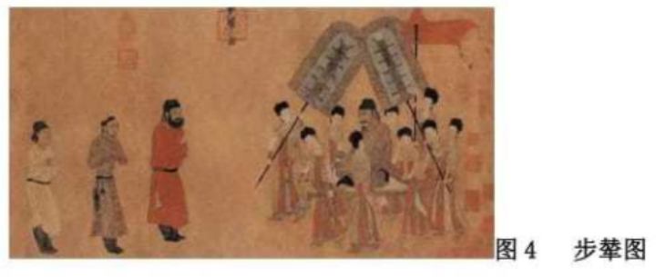
(2020年全国卷25.)图4为唐代著名画家阎立本的《步辇图》，描绘了唐太宗李世民接见吐蕃使臣的情景。该作品体现了( )
A西域风情与中土文化的交汇
B文人意趣与市井风情的杂糅
C艺术审美与史料价值的统一
D现实主义与浪漫主义的融合

Slide 38
最后，我借用李小龙先生的“越接近武功的真谛，冗余的表达就越少”来结束我今天的内容。
教师们，教无定法，适合自己的才是最好的。

Slide 39
谢谢各位

